Slide 1


השפעת איכות האוויר על מצבם הרפואי של תינוקות
Notes:
נרצה לבדוק האם איכות אוויר ירודה משפיעה על המצב הרפואי של תינוקות ובפרט על משקלם ושיעור התמותה

Slide 2


מחקרים בנושא
השפעת זיהום אוויר על משקל תינוקות בבייג'ין - קישור
השפעות זיהום אוויר על אימהות בהריון – האוניברסיטה העברית – קישור
השפעת מצב כלכלי על תמותה בקרב תינוקות – קישור
Notes:
רועי: המשותף לרוב המחקרים היא שהם השתמשו במידע ברזולוציה גבוהה(לדוגמא מידע על זיהום אוויר לפי בלוקים , מידע מבתי חולים וכו')
החידוש אצלנו הוא שניסינו לקשר בין שתי שאלות בעצם – השפעת זיהום האוויר על משקל ילדים ובתוך כך השפעת משקל ילדים על שיעור תמותה.

Slide 3


נתונים איתם עבדנו
איכות האוויר בארה"ב [2003-2019] : דגימה יומית לפי מדינה, כמות מסוגי גז מזהמים באוויר, ואינדקס (AQI) המחלק את רמת הזיהום לקטגוריות.
מידע על ילודת תינוקות בארה"ב [2007-2019] : לפי מדינה, שנת לידה ומידע סטטיסטי הקשור לתינוק כמו: משקל תינוק ממוצע, סטיית תקן וחלוקה לפי גיל האם.
מידע על תמותת תינוקות ואימן בארה"ב [2007-2019] : לפי מדינה, שנת מוות, שיעור התמותה, סיבת המוות וגיל האם.
מידע על הכנסה [2010-2019]: מידע על הכנסה שנתית ממוצעת לנפש לפי מדינה ושנה.
Notes:
הסבר AQI ותמונת AQI
הסבר על טווח השנים אותו חקרנו

Slide 4


תהליך המענה על שאלת המחקר
מצב סוציו-אקונומי נמוך
איכות אוויר ירודה
גידול בשיעור התמותה
משקל לידה חריג
בידוד גורם איכות האוויר
גידול בשיעור התמותה
Notes:
השפעת זיהום האוויר על סטיית תקן של ממוצע המשקל
השפעת סטיית תקן של ממוצע המשקל על תמותה
הסבר תמותה ע"י גורם מרכזי נוסף- מצב סוציו אקונומי, ומציאת אנומליות והסברן
אבחון סוגי הגזים המרכזיים הפוגעים במשקל התינוק
מציאת קשר לינארי בין הכנסה ורמת זיהום באוויר לבין סטיית תקן של המשקל

Slide 5
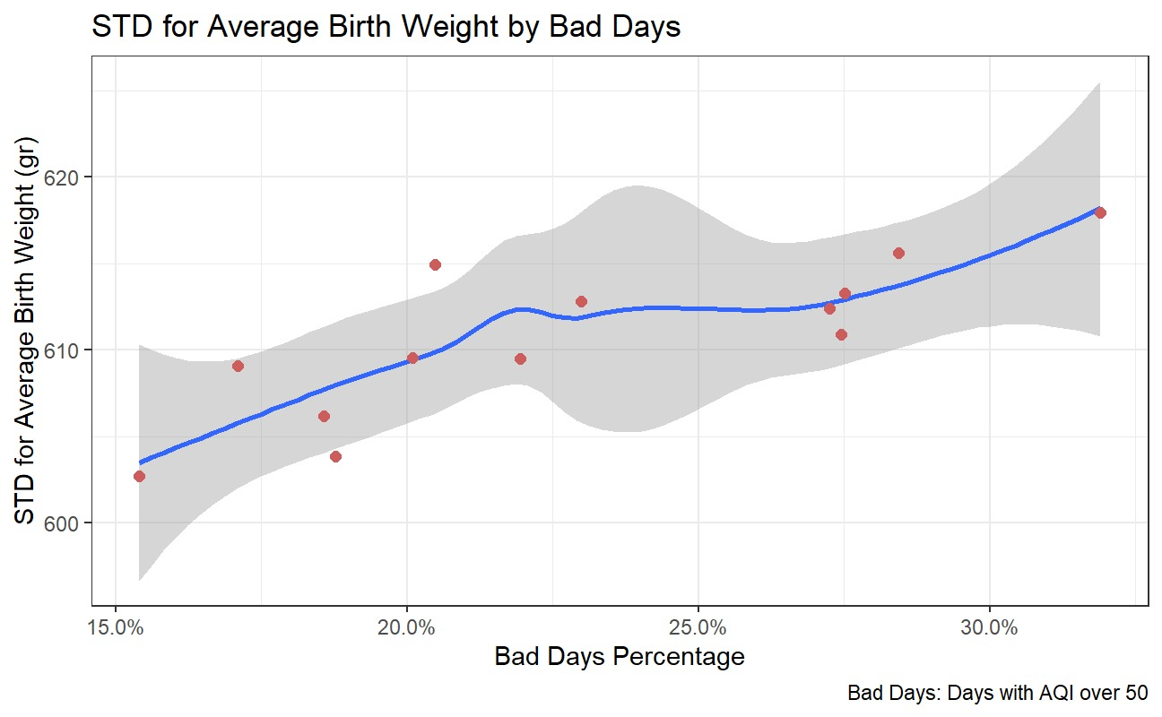
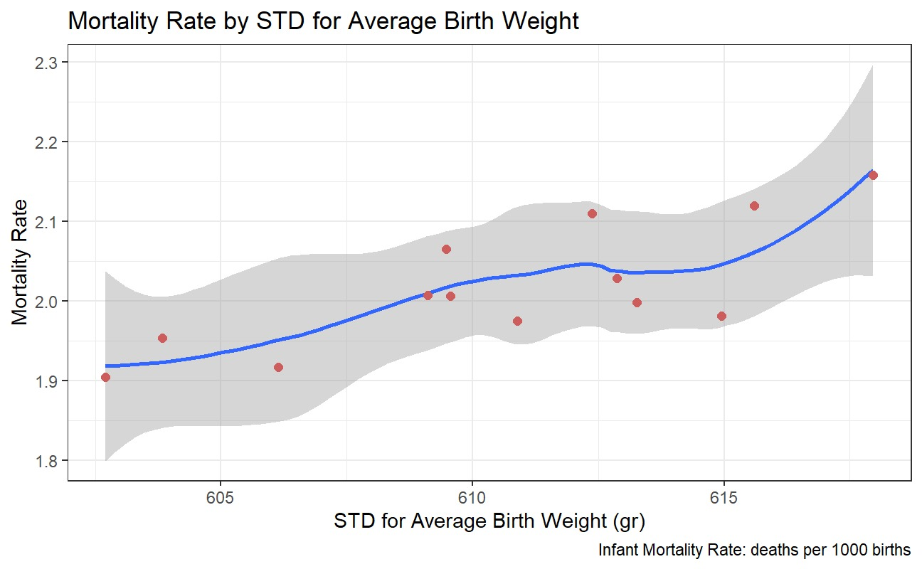
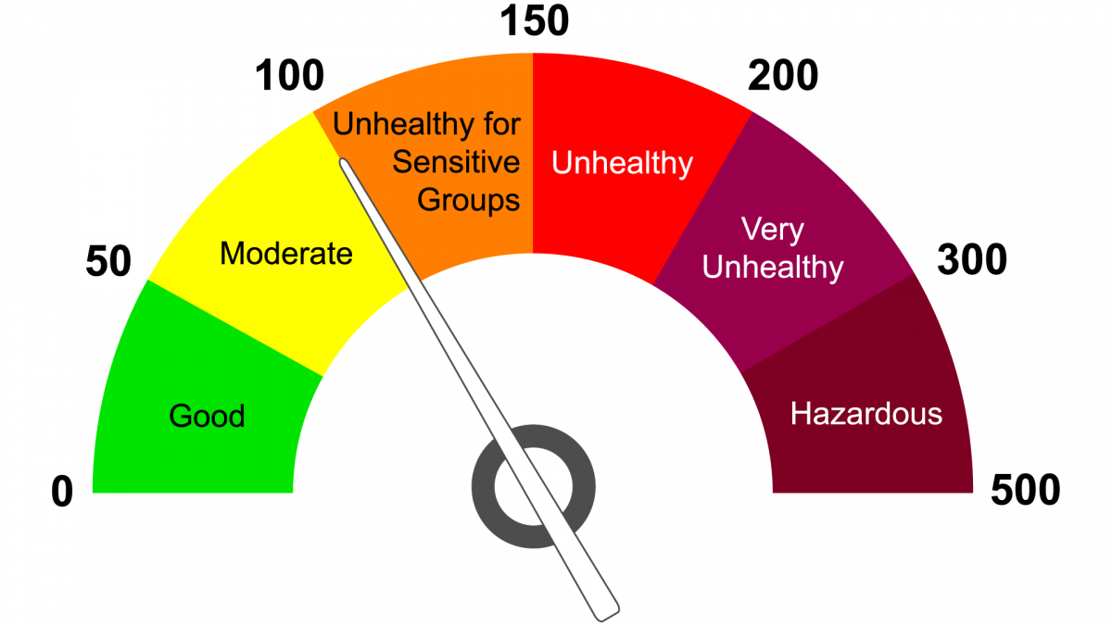
סטיית תקן המשקל כתוצאה מכמות "ימים רעים"
שיעור תמותה כתוצאה מסטיית תקן המשקל

Slide 6

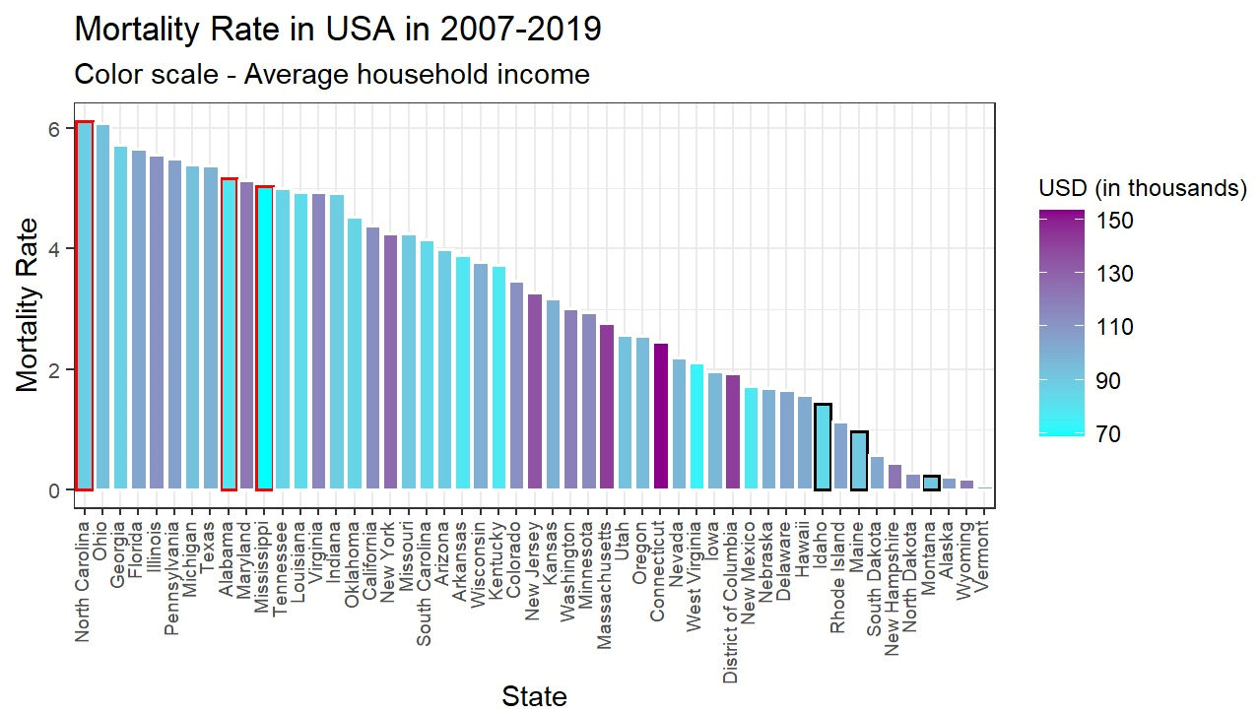
שיעור התמותה ע"י מצב סוציו-אקונומי

Slide 7

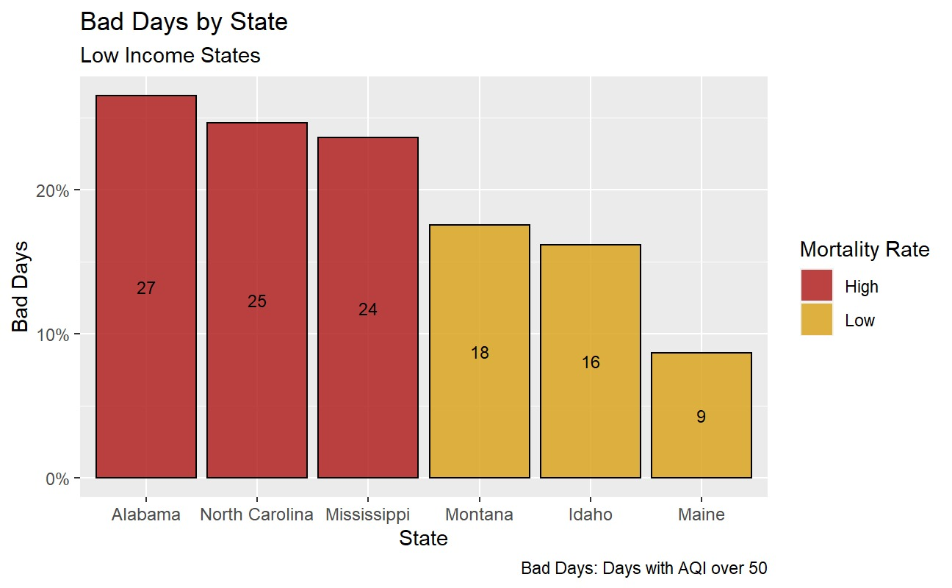
בידוד גורם איכות האוויר

Slide 8
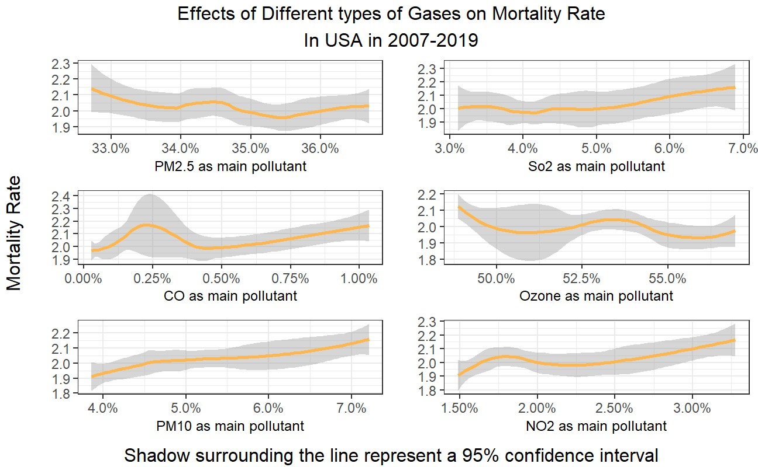
השפעת גזים על תמותה

Slide 9

שאלות

Slide 10
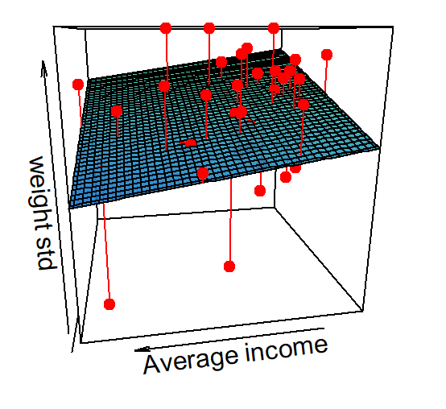
מודל רגרסיה
Bad Days

Slide 11
“המחקר הראה בבירור את הקשר בין רמת PM2.5 למשקל לידה נמוך." (מחקר של האוניברסיטה העברית)
"נולדו תינוקות במשקל נמוך ובהיקפי ראש קטנים ב-30%-20% ביחס ליתר השכונות בחיפה והסביבה." (מחקר של אוניברסיטת חיפה)
"מתרבות העדויות לכך שקיים קשר בין זיהום אוויר לבין פגיעה בהתפתחות העובר, שבין היתר באה לביטוי במשקל לידה נמוך" )ד"ר חגי לוין – האוניברסיטה העברית)

